Slide 1
БОГОРОДИЦКАЯ ЧЕРНОЕЗЕРСКАЯ АНТОНИЕВА МУЖСКАЯ ПУСТЫНЬ (до 1764 Г.)
БОГОРОДИЦКАЯ ЧЕРНОЕЗЕРСКАЯ АНТОНИЕВА
женская ПУСТЫНЬ (с 1912 Г.)

Slide 2
Основание пустыни
Богородицкая Черноезерская Антониева мужская пустынь расположена была на берегу небольшого озера, называемого Черным в двух верстах от реки Шексны и в 40 верстах (к северо-востоку) от той местности, где ныне находится уездный город Череповец. Основателем ее был преподобный Антоний, прозванный по месту жительства Черноезерским.

Slide 3
МЕСТОПОЛОЖЕНИЕ НА КАРТЕ АНТОНИЕВОЙ ЧЕРНОЕЗЕРСКОЙ БОГОРОДИЦКОЙ ПУСТЫНИ

Slide 4
Черноезерье

Slide 5
Основание пустыни
Труднодоступное Черное озеро, затерявшееся в густом лесе, было идеальным местом для спасительного уединения. Вначале монах Антоний молился Богу в одиночестве. В конце XVI века он построил здесь деревянную церковь во имя Рождества Пресвятой Богородицы. Со временем о благочестивом отшельнике узнали другие монахи, и вскоре здесь был основан монастырь, получивший название Антониева-Черноезерская пустынь.

Slide 6
БОГОРОДИЦКАЯ ЧЕРНОЕЗЕРСКАЯ АНТОНИЕВА МУЖСКАЯ ПУСТЫНЬ
Будучи священником, он вместе был и настоятелем обители до своей смерти, последовавшей в 1598 году. Оставшиеся ученики его погребли тело игумена возле утроенного им храма. Память его местно чтилась в день его тезоименитства 17 января. Над гробом преподобного устроена была деревянная часовня; в 1839 году на месте древней часовни построили церковь. Дважды монастырь претерпел полное разорение: в 1581 году – от литовцев и в 1682 году – от шведов.
В переписной книге 1676 года о пустыни приведены такие сведения: «В волости Малая Веретея пустыня… В ней церковь Рождества Пресвятой Богородицы да часовня да две кельи. В келье старец Тихон, а другая келья пуста…» В переписной книге 1710 года имеются следующие данные: «В той же Маловеретейской волости на Черных озерках Антоньевская пустыня, в той пустыни церковь Рождества Пресвятой Богородицы деревянная ветхая и службы никогда не бывает, в той же пустыни келья пустая, прежде жили монахи, питались мирским подаянием…»

Slide 7
Черноезерье

Slide 8
БОГОРОДИЦКАЯ ЧЕРНОЕЗЕРСКАЯ АНТОНИЕВА МУЖСКАЯ ПУСТЫНЬ
В 1764 году Антониеву обитель упразднили. На месте монастыря осталась бедная приходская церковь, при которой были священник, дьячок и пономарь, с 1821 года церковь приписали к Чуровскому приходу Череповецкого уезда. В 1875 году освящена была новая деревянная однопрестольная церковь в честь Рождества Пресвятой Богородицы.

Slide 9
Черноезерский приход
В 1821 году Богородицерождественская Черноезерская церковь приписана к приходской Богородицерождественской Чуровской церкви в Череповецком уезде Новгородской губернии.
В 1875 году освящена новая деревянная однопрестольная Богородицерождественская Черноезерская церковь.
В 1916 году деревни, относящиеся к приходу Богородицерождественской Черноезерской церкви, располагались на левом берегу реки Шексна (Андруково, Квасюнино, Безсолово, Синицыно, Репино), на берегах реки Божай - правом притоке Шексны и на правом берегу Шексны (Кунжая, Дьяконовская, Иванкова Божая, Ерёмичева Божая, Дюпичева Божая, Турическая Божая, Рыбая, Заречье). Ближайшие к церкви деревни - Анисимово, Афанасово и Льгово. В деревнях Анисимово и Льгово стояли деревянные часовни.
В 1921 году крестьянских дворов в приходе - 269, прихожан – 1337.
Кроме того, в приходе в проживали 478 спасовцев (92 двора). Возобновление монастыря в 1912 году было связано с этим фактом.
В 1921 году в церкви служили священники Сергей Яковлевич Ставровский (арестован в 1939 году, приговор - 5 лет ссылки) и Александр Васильевич Петров.

Slide 10
ЦЕРКОВЬ РОЖДЕСТВА ПРЕСВЯТОЙ БОГОРОДИЦЫ В ЧЕРНОЕЗЕРСКОЙ ПУСТЫНИ

Slide 11
Восстановление Черноезерской пустыни
С 1912 года обитель возобновили, но уже как женскую Антониеву Черноезерскую Богородицкую пустынь, или Черноезерский Богородицкий женский монастырь. Возобновление монастыря было связано с большим числом старообрядцев-спасовцев (Спасовцы (нетовцы), одно из согласий беспоповского направления старообрядчества, возникшее в конце XVII века в среднем Поволжье. По представлению спасовцев, в мире воцарился антихрист, благодать взята на небо, церкви больше нет, таинства истреблены. Сам человек, считают спасовцы, не может способствовать своему спасению, спастись можно только через молитву Спаса (Сына Божия), только Он знает, кто и как спасется. От своих последователей Спасово согласие требует строгих ограничений в еде и питье, запрещается носить пёструю и цветную одежду) в этом крае. Обитель была восстановлена стараниями православной подвижницы, духовной дочери св. праведного Иоанна Кронштадтского игумении Леушинского монастыря Таисии. Игумения Таисия (в миру Мария Васильевна Солопова; 1840–1915), из дворян родилась в Санкт-Петербурге в 1842 году, постриг приняла в 1870 году в Тихвинском Введенском монастыре. Ее имя связано с открытием Леушинского и Парфеновского монастырей в Череповецком уезде, восстановлением Ферапонтова монастыря в Кирилловском уезде.

Slide 12
Первая настоятельница.
С открытием обители определением Святейшего синода утверждена заведующей Черноезерской пустынью монахиня Антонина. Игумения Антонина, в миру Анна Дмитриевна Назарова, родилась в крестьянской семье в д. Антоновской Дмитриевской волости Череповецкого уезда Новгородской губернии. Родилась в 1870 г. Образование она получила в Министерской школе и имела специальность чертежницы и помощницы архитектора. В 15 лет поступила в Леушинский монастырь, где и получила образование. Послушницей проходила клиросное послушание, была помощницей ризничной, казначеи, отличалась примерным поведением и организаторскими способностями. 13 марта 1899 г. была пострижена в монашество в Леушинском монастыре с именем Антонина. За усердные труды свои в 1909 г. была награждена грамотой с благословением Святейшего синода.
Когда в 1911 г. игумения Таисия Леушинская начала возрождать Антониев Черноезерский монастырь и выбирала насельниц, на должность старшей она решила благословить матушку Антонину – свою верную сотрудницу и сподвижницу. 30 января 1912 г. она официально утверждена настоятельницей обители, 2 февраля 1913 г. возведена в сан игумении.

Slide 13
Чтимые иконы Черноезерской обители.
Игумения Таисия обратилась на Святую гору Афон с просьбой о написании для Черноезерской пустыни иконы Божией Матери «Скоропослушница». В самом Леушино существовал чтимый образ «Скоропослушницы». В знак духовного единства Леушинской и Черноезерской обителей матушка Таисия благословила написание иконы. Икона была написана и освящена на Святой горе. 14 мая 1914 г. в праздник Отдания Пасхи состоялось торжественное принесение образа в Черноезерскую пустынь. Во время шествия из каждой деревни по пути следования навстречу иконе выходили крестные ходы с хоругвями и иконами, и в каждой деревне служился молебен. С того времени 14 мая стал местным днем празднования иконы Божией Матери «Скоропослушница» в Черноезерском монастыре. Каждый год в этот день совершалось праздничное богослужение, водосвятие на озере и крестный ход.
Второй чтимой святыней обители стала икона Божией Матери «Взыскание погибших», пожертвованная в Черноезерскую пустынь в связи с началом Первой мировой войны. После обретения образа была совершена Божественная литургия, а затем крестный ход со святыней обошел вокруг деревянного храма и заложенного каменного собора. Эта икона стала утешением для населения Черноезерских мест, отправивших на фронты войны своих мужей, сыновей и братьев.

Slide 14
Чёрное озеро

Slide 15
Игумения Таисия (Солопова)

Slide 16
Последняя настоятельница обители игумения Маргарита (Мария Андреевна Носова).
В 1911–1914 годах игумения Таисия (Солопова) перевела в Черноезерскую пустынь на основные должности монахинь и послушниц из своего монастыря. При возобновлении Антониево-Черноезерской пустыни монахиню Маргариту направили в помощь монахине Антонине, которая была назначена настоятельницей. Настоятельницей возобновленной обители стала монахиня Антонина. Главной помощницей ее стала монахиня Маргарита (Мария Андреевна Носова). Мать Маргарита была казначеей и заведовала всеми постройками новой обители.

Slide 17
Восстановление Черноезерской пустыни
Впоследствии она стала игуменией монастыря. Родилась она в 1870 году в крестьянской семье. Обучалась в Москве на строительных курсах, получила право быть чертежником и помощником архитектора. В 1884 году поступила в Леушинский Иоанно-Предтеченский монастырь, трудилась в иконописной мастерской. В 1907 году определена в число послушниц монастыря, заведовала библиотекой. 23 ноября 1908 года приняла монашеский постриг с именем Магарита в честь святой великомученицы Марины (Маргариты) Антиохийской.

Slide 18
Восстановление Черноезерской пустыни
К моменту открытия на территории пустыни находились: 1. Монастырский деревянный Антониев храм на каменном фундаменте, построен в 1911 году. 2. Деревянная звонница. 3. Приходская деревянная Богородицерождественская церковь на каменном фундаменте, 1874 года постройки. 4. Церковно-приходская школа.

Slide 19
Восстановление Черноезерской пустыни
К июлю 1912 года было полностью завершено строительство деревянной ограды со святыми вратами, приобретён большой 70-пудовый колокол, который за неимением колокольни повесили на четырёх столбах. Внутри ограды был почти построен игуменский деревянный корпус, рядом с ним деревянный дом для монахинь, баня с прачечной. Главным событием лета 1912 года стала закладка каменного храма, которую совершил архиепископ Арсений.
Постройка каменного собора в Черноезерье стало наиболее трудоёмким и затратным начинанием матушки Таисии. Игумения Таисия прилагала много сил для поисков благотворителей, сумела добиться небольшой дотации от Святейшего Синода, но денег катастрофически не хватало. Она использовала любую возможность получить помощь. Так, при содействии новгородского губернатора Новгородским Управлением Земледелия и Государственных Имуществ было бесплатно выделено 966 брёвен.

Slide 20
Восстановление Черноезерской пустыни
Благодаря хлопотам матушки Таисии о бедной глухой Черноезерской обители стало известно даже императору Николаю Второму.
Аудиенция у царя была по другому поводу, но когда в разговоре возник удобный момент, игумения Таисия рассказала о своём детище. В ходе беседы она подарила царю книгу о Ферапонтовом монастыре и позже писала об этом архиепископу Арсению: "…С благословения Вашего я упоминала Его Величеству о Черноезерской возрождающейся пустыни и то потому, что пришлось к слову, когда Он, любуясь книгою о Ферапонтовом монастыре, спросил меня: "Это уже последний монастырь вы восстановили?" (Раньше мы говорили о моем участии в устройстве монастырей о. Иоанна). Вот на этот вопрос я и ответила, что уже после того, только в прошлом году летом мне поручил наш архиепископ Арсений восстановить эту пустынь с миссионерскою целью, среди раскольнических скитов, изобилующих в той местности. На это Он сказал: "Это тоже великое дело", - и стал расспрашивать меня о Черноезерье. Конечно, я ответила Ему всю правду, закончив, что ни средств даже, ни обеспечения не имеется никакого. Он ответил: "Но в такой короткий срок, конечно, нельзя все сделать, - Бог даст, будет все".
Николай Второй поспособствовал, чтобы Черноезерской пустыне были выделены средства из госказны. Почти полностью храм был построен в 1919 году, когда уже не было в живых ни царя, ни матушки Таисии, и когда страной правили большевики.

Slide 21
Восстановление Черноезерской пустыни
Трудами игумении и сестер Черноезерская пустынь превратилась в процветающую обитель с 46-ю насельницами, большинство из которых были молоды и трудоспособны. Старше 60 лет – всего две инокини: одна, 75-ти летняя, освобождена от послушания, вторая, помоложе, следила за чистотой в церкви. В 1912 году монахиню Маргариту перевели в Благовещенский Воронцовский монастырь Псковской епархии в качестве настоятельницы с возведением в сан игумении (1913 г.) В связи с тем, что часть насельниц Воронцовского монастыря оказалась под влиянием ереси «иоаннитов», решением Святейшего Синода игумению Маргариту поселили в Ригодищенский монастырь Новгорода. После кончины игумении Антониево-Черноезерской пустыни Антонины, по избранию сестер игумению Маргариту утвердили в 1920 году в должности настоятельницы.

Slide 22
Черноезерье

Slide 23
Восстановление Черноезерской пустыни
В 1920 году в монастыре уже не было гостиницы, рукодельной мастерской, сада и пасеки, конюшни. Каменная церковь, строительство которой начато в 1912 году, так и не была достроена. Хозяйство обители приходило в упадок, но число послушниц в монастыре не уменьшалось. В 1921 году в монастыре проживали 53 человека: игумения Маргарита, 7 монахинь, одна рясофорная послушница и 44 послушницы-белицы. Но участь обители была уже решена – до закрытия ее новой властью оставалось совсем немного времени. Последнее известие о матушке Маргарите – награждение ее в 1921 году наперсным крестом.

Slide 24
Черноезерье

Slide 25
Монахини и рясофорные послушницы Черноезерской пустыни
В 1917 году в монастыре проживали: настоятельница игумения Антония, 5 монахинь, 3 рясофорные послушницы. Рясофорные послушницы носили монашескую рясу, но сохраняли мирское имя и могли вернуться к мирской жизни.
В 1920 году умершую игумению Антонию сменила игумения Маргарита, монахини и рясофорные послушницы были те же. В 1921 году указные послушницы Софронова и Сытова пострижены в монашество.
В приведенной ниже таблице приводится монашеское и мирское имя, год рождения, место проживания до поступления в монастырь, даты основных событий в жизни монахини или рясофорной послушницы.

Slide 26
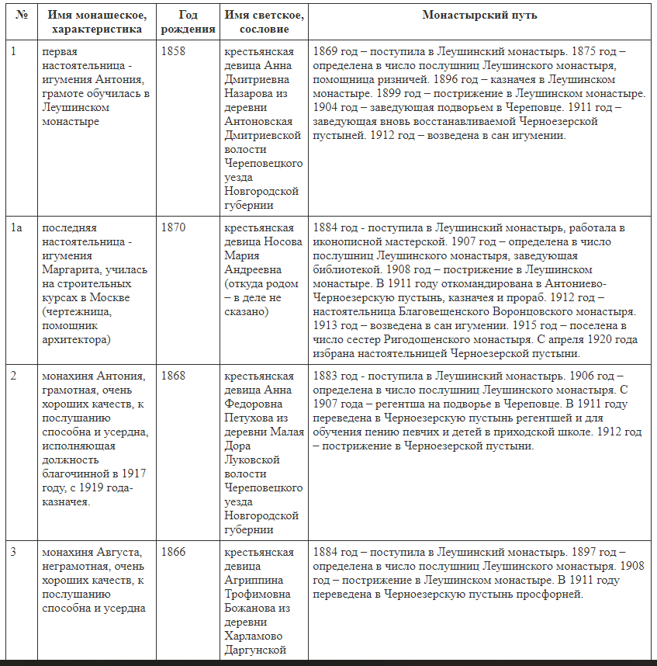

Slide 27
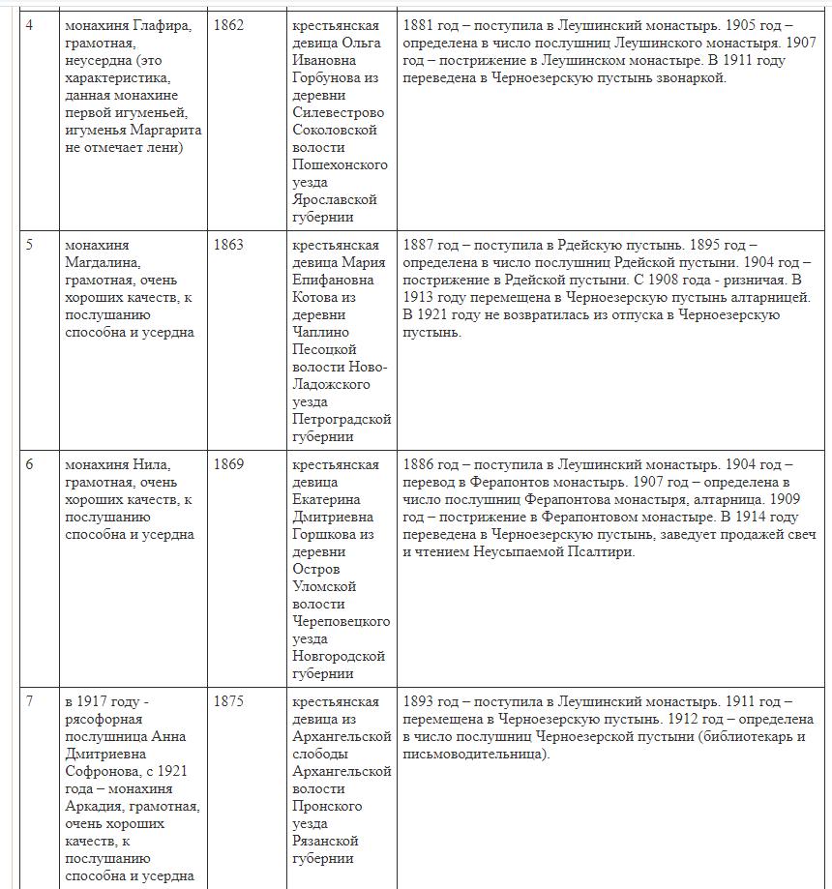

Slide 29
Послушницы-белицы
В 1917-1920 годах в Черноезерской пустыни были на испытании и проживали по документам 37 послушниц-белиц. Все они – крестьянские девицы (иногда вдовы), в основном, из Новгородской и Вологодской губерний. Две трети белиц до Черноезерской пустыни уже потрудились в монастырях Леушинском, Ферапонтове, Ригодощском, Филаретовой пустыни Новгородской епархии, Арсениево-Комельском Вологодской епархии, Воронцовском Псковской епархии. У большинства послушниц-белиц, как и у послушниц-черниц (рясофорных) были постоянные обязанности: они работали в пекарне и поварне, рукодельной мастерской, в башмачной, в саду, на огороде, на пасеке, на конюшне и скотном дворе. Экономка и заведующая монастырской гостиницей также были из числа послушниц, живших в монастыре на испытании.
Среди послушниц были и родственницы, и землячки. Четыре сестры Пименовы из деревни Большая Дора Братковской волости Вологодского уезда Вологодской губернии проживали в Черноезерской пустыни в 1914 году. Старшие сестры поступили в Леушинский монастырь в 1900 году и 1908 году, в 1911 году они перевелись в Черноезерскую пустынь, туда же в 1914 году прибыли две младшие сестры.

Slide 30
Послушницы-белицы
Благочинная монастыря на 1920 год, Агафья Васильевна Шарова из Талицкой волости Кирилловского уезда Новгородской губернии, поступила в Леушинский монастырь в 1895 году, в 1911 году перевелась в Черноезерскую пустынь. В 1914 году кроме неё в обители проживали ещё четыре белицы из Талицкой волости.
Послушницы выполняли в обители привычную крестьянскую работу. Грамотные поочерёдно читали Неусыпаемую Псалтирь (читается днем и ночью без перерыва), музыкально одаренные пели на клиросе.
Характеристики, данные белицам игуменией монастыря, уже не такие положительные, как у монахинь и рясофорных послушниц. Отмечаются такие качества некоторых послушниц-белиц: своенравна, строптива, непочтительна к старшим, уклончива от послушания, упряма. Интересно, что и у самой благочинной Агафьи Шаровой в характеристике отмечено «своенравна».

Slide 31
Восстановленная женская Черноезерская пустынь
В 1911-1914 годах игумения Таисия перевела в Черноезерскую пустынь на основные должности монахинь и послушниц из своего монастыря.
К 1917 году Черноезерская пустынь - процветающая обитель с 46-ю насельницами, большинство из которых молоды и трудоспособны. Старше 60 лет – всего две старухи: одна, 75-ти летняя, освобождена от послушания, вторая, помоложе, следила за чистотой в церкви.
В 1920 году в монастыре уже не было гостиницы, рукодельной мастерской, сада и пасеки, конюшни. Каменная церковь, строительство которой начато в 1912 году, так и не была достроена.
Хозяйство обители приходило в упадок, но число послушниц в монастыре не уменьшалось. В 1921 году в монастыре проживали 53 человека: игумения Маргарита, 7 монахинь, одна рясофорная послушница и 44 послушницы-белицы.
Пустынь закрыта в 20-е годы.
Современное состояние
В настоящее время нет ни одного сохранившегося здания на территории бывшей пустыни. В 2005 году установлен памятный крест и совершён первый молебен.

Slide 32
Черноезерская пустынь в советское время
Черноезерская пустынь преобразовалась в сельхозартель достаточно поздно - в 1923 году.
Власти прекрасно знали, что на Черном озере живут монахини, в сводках ОГПУ они перечислены по именам. Но желание властей выселить монахинь так и не осуществилось, и они проживали здесь вплоть до 1940 года. Удивительно, но черноезерские монахини относительно благополучно пережили 1931 и 1932 годы, которые называют "страстной пятницей русского монашества". В эти годы были поголовно арестованы все монашествующие по всей России. Черноезерскую пустынь чаша сия миновала. Священников арестовывали, а монахини продолжали жить на Черном озере и трудиться. Есть все основания полагать, что к концу тридцатых годов Черноезерский монастырь был единственным действующим монастырём на всей территории Советской России в границах 1939 года. Как известно, избежал закрытия и Псково-Печерский монастырь, но именно в то время он находился на территории Эстонии.

Slide 33
Черноезерская пустынь в советское время
Расправившись с монашествующими, власти принялись в массовом порядке закрывать храмы. Делалось это по отработанной схеме. С церковными общинами заключались договоры о том, что они обязаны платить налоги, содержать храм в порядке, совершать ремонты и т.д. А потом приезжала комиссия, находила нарушения, и тогда как бы на законном основании храм закрывался.
В середине тридцатых годов комиссия добралась и до Черного озера. Осмотрели церковь. Она к тому времени действительно пришла в ветхость, и её нужно было ремонтировать. Требовалось перестелить пол, поставить новые переводы. У наклоненной колокольни нужно было заменить венцы. Осмотр храма проводился 30 июля, а срок исправления недостатков в постановлении значился… 1 августа. Один день! Для работ, которые опытная бригада плотников делала бы больше месяца. Что оставалось бедным монахиням? Только молиться преподобному Антонию. И власти на время забыли о них. А из Леноблисполкома в Пришекснинский район постоянно шли резолюции с требованием закрытия ВСЕХ храмов. Резолюцию выполнили, и к 1939 году на территории района остался лишь один действующий храм - на Черном озере. Его закрыли последним, в 1940 году. Храм разобрали и в том же 1940 году перевезли в Шексну для устройства военкомата. Другие монастырские постройки сохранялись еще после войны, а затем они тоже были разобраны и перевезены в Шексну. Материалы пошли на строительство больницы, морга.

Slide 34
Священники и монахини Черноезерской пустыни в советское время
Священникам, служившим в пустыни после октябрьского переворота, выпала нелёгкая судьба. Иеромонах Паисий Вдовин был расстрелян в 30-х годах. После него в Черноезерский монастырь с Крыма был переведен священник Валентин Томкевич. Его расстреляли в 1937 году. Когда арестовали отца Валентина, митрополит Алексей Симанский (будущий патриарх) поручил череповецкому епископу Тихону Рождественскому подобрать монахиням достойного священника. Выбор пал на Иоанна Савичева. Отец Иоанн подал необходимые документы для регистрации, но власти не дали ему здесь служить. Почти все монахини избежали репрессий. Они жили в кельях и имели в своем распоряжении монастырский храм вплоть до 1940 года. Потом монахини разъехались по деревням и умерли своей смертью.

Slide 35
XXI век. Возрождение.
К началу XXI века на Черном озере внешне почти ничто не напоминало о бывшей здесь обители. 10 июня 2005 года перед паломниками, впервые посетившими Черное озеро после долгих лет забвенья, предстала печальная картина. От старинного деревянного храма не осталось никаких следов. На его месте выросли ели и расположилось сельское кладбище. От каменного храма остались руины, поросшие мелколесьем. Среди паломников были местные жители и прихожане Леушинского подворья, которые очень хотели посетить обитель, возрожденную игуменией Таисией. Возвращались из пустыни с твердой мыслью о том, что здесь нужно установить крест. Удивительно, но именно в это время в Санкт-Петербурге один мастер начал изготовлять крест, желая установить его в каком-нибудь святом месте. И когда он узнал о Черном озере, то решил, что его крест должен быть установлен там. 29 июня крест был доставлен из Санкт-Петербурга в Череповец, а 30 числа установлен в Черноезерской пустыни.

Slide 36
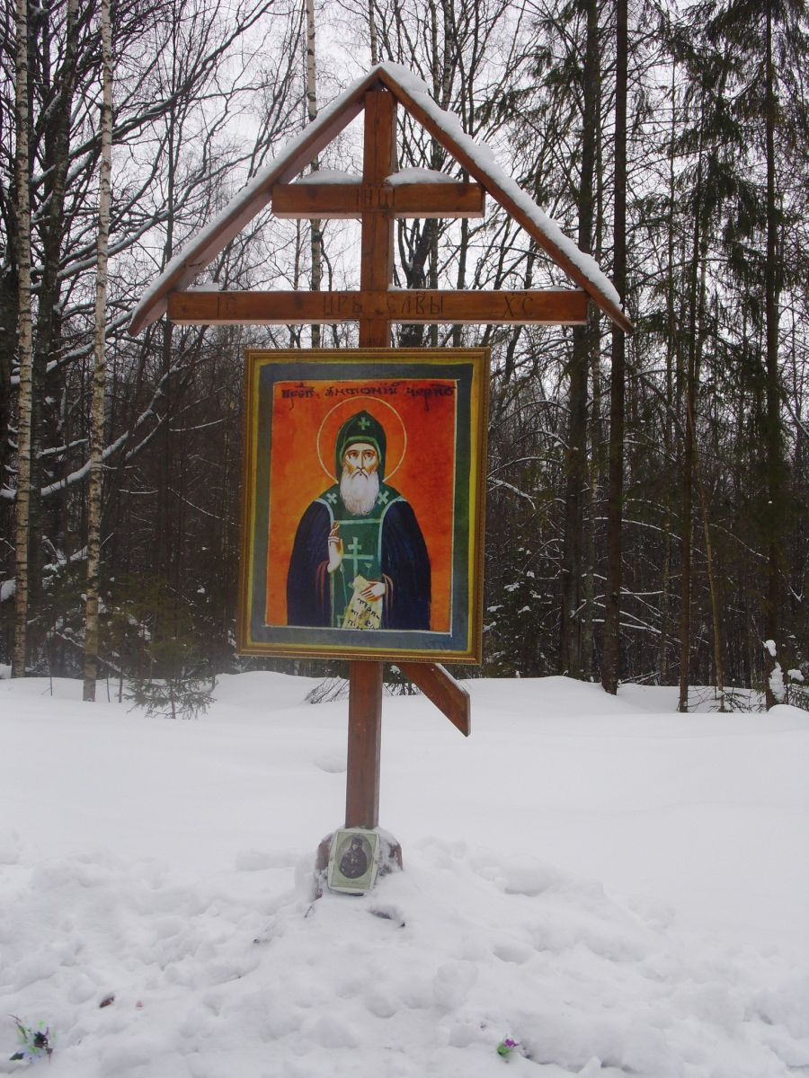

Slide 37
XXI век. Возрождение.
Крест, высотой в 3,5 метра был поставлен посреди разрушенного храма, а к подножию креста паломники грудой сложили кирпичи, оставшиеся от храма. 8 июля 2005 года при стечении большого количества местных жителей и паломников из Петербурга, Череповца и Шексны состоялось торжественное освящение поклонного креста.
С тех пор православные христиане не оставляют святое место и поддерживают там порядок.
Вначале был Поклонный крест, затем над мощами преподобного Антония Черноезерского установили кованую сень. Медленными шажками, но шло движение вперед. Новый виток исторического прошлого – верующие, получив Божье благословение, решили взяться за возрождение глухого старинного православного прихода, построить на месте развалин храмовый комплекс.

Slide 38
XXI век. Возрождение. Обращение о восстановлении пустыни на Черном озере одобрено в 2019 г.
Обращение от верующих о восстановлении пустыни на Черном озере, более 200 подписей, было направлено в администрацию Ершовского поселения и главе Шекснинского района. В марте 2019 года местными жителями Ершовского поселения в Вологодской юстиции зарегистрирована община Рождества Богородицы Антониево-Черноезерской пустыни.
Приход теперь официально будет заниматься восстановлением храмового комплекса. Сейчас ведется разработка проектно-сметной документации. Пустынь – древняя обитель. На момент деятельности за ней было закреплено 40 га земли. Об этом свидетельствует архивная справка. На данный момент территория престола в честь Рождества Пресвятой Богородицы располагает около 10 га земли – это малая часть бывшей территории.

Slide 39
Кованая сень над мощами преподобного Антония Черноезерского

Slide 40
Ссылки на источники
http://parishes.mrezha.ru/library.php?id=268
http://alexandrtrofimov.ru/?p=2688
https://vk.com/chernoezerje
http://zwezda.net/tags/antonievo-chernoezerskiy-monastyr
https://www.booksite.ru/civk/5_st-50.html
http://www.pravenc.ru/text/115844.html
http://temples.ru/card.php?ID=24052
https://drevo-info.ru/articles/8687.html
http://zwezda.net/news?page=4&calendar_block_month=11&calendar_block_year=2019&qt-about=0

